Slide 1
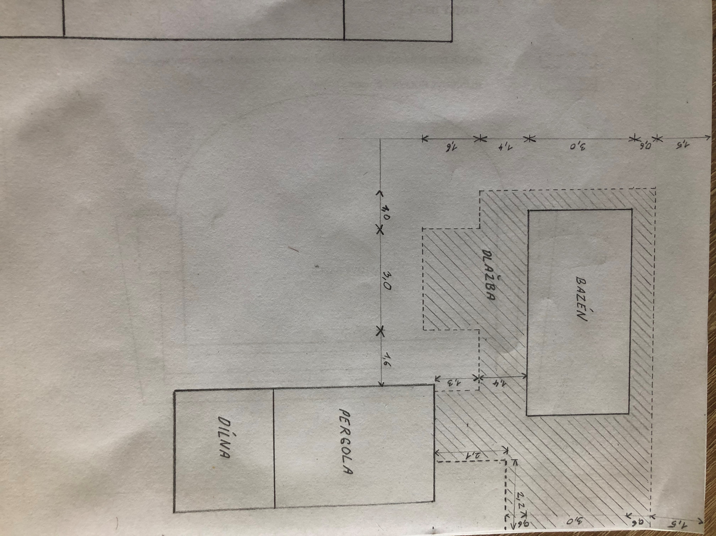
39m2 dlažby
(ponížit o plochu baz. lemu)
30m obrubník
(není v místě kontaktu s pergolou – 2,3 m a plotem – 4,2m)
18m bazénový lem 4x vnejsi roh
2,3
6,0
0.6

